Slide 1
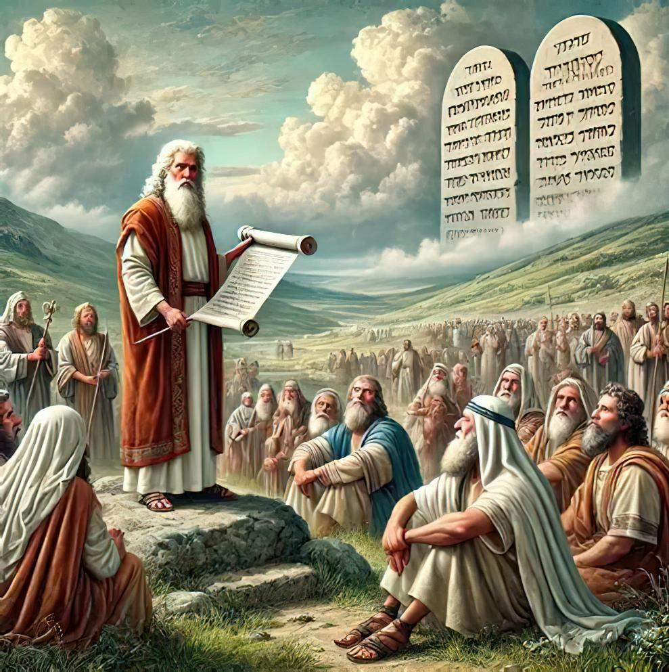
KUYOBOKA IMANA BIDASUBIRWAHO: KURAMYA IMANA URI KU RUBUGA RW’INTAMBARA
Icyigisho cya 7 cyo ku wa 15 Ugushyingo 2025

Slide 2
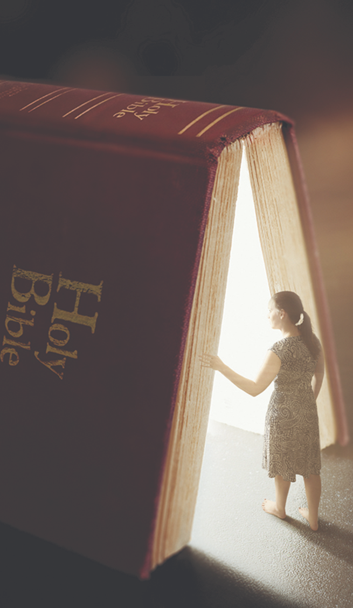
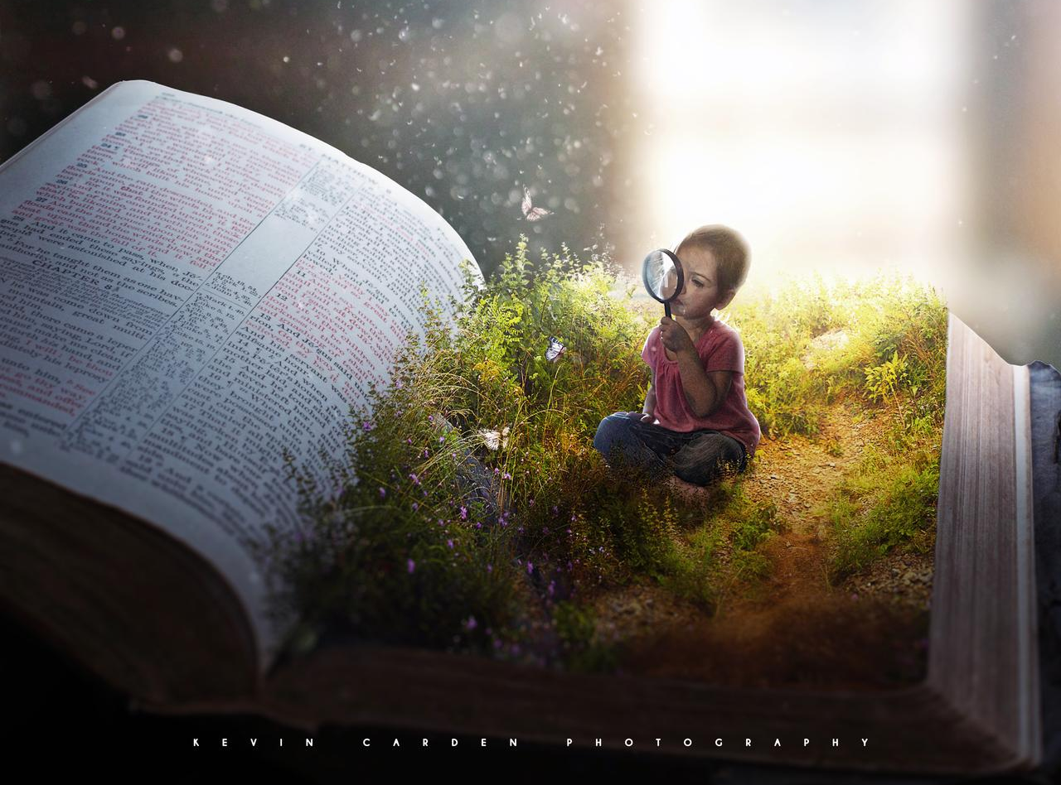
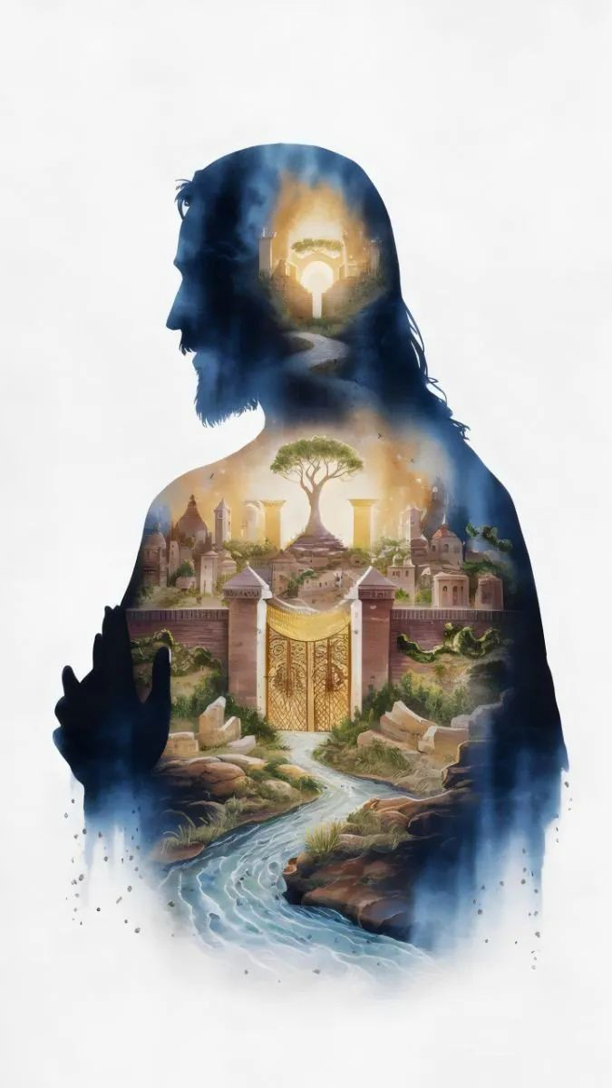
“Ahubwo mubanze mushake ubwami bw’Imana no gukiranuka kwayo, ni bwo ibyo byose muzabyongerwa”
Matayo 6:33

Slide 3

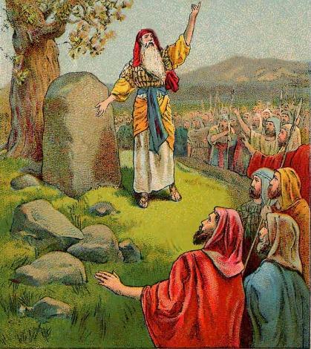
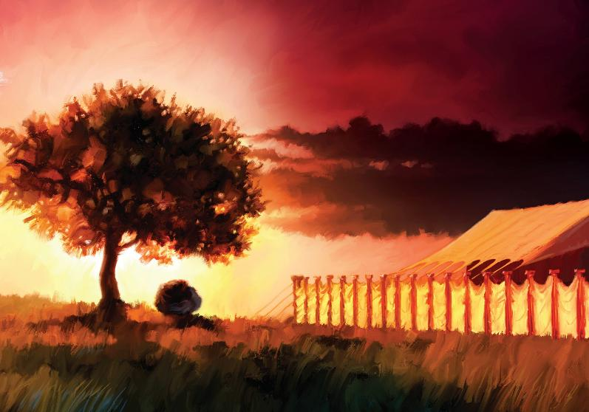








Ubwo [Abisirayeli] bambukaga Yorodani mu buryo bw’igitangaza, abami b’Abanyakanani bose bahinze umushyitsi (Yosuwa 5:1). Hari hateguriwe guhīndūrwa ako kanya.
Ariko ku Bisirayeli, ibi si byo byari iby’ikubitiro. Bagombaga kubanza kugirana umubano n’Imana.
Hagati mu rugamba rwo guhīndūra igihugu, bahisemo kandi kwītsa gato kugira ngo bongere biyegurire Uwiteka, ubwo bari mu iteraniro rikomeye hagati y’imisozi ya Ebali na Gerizimu.
Ubwo bari begereje kurangiza guhīndūra igihugu, bageze ku ntambwe nshya yo kuramya: bashinze Ihema ry’Ibonaniro i Shilo.
Kuramya mbere yo guhīndūra igihugu:
Kuvugurura isezerano (Yosuwa 5:1–9)
Pasika ya mbere muri Kanani (Yosuwa 5:10–12)
Kuramiriza hagati y’imisozi:
Igicaniro cyo kuramirizaho (Yosuwa 8:30–31)
Kwibuka amategeko (Yosuwa 8:32–35)
Ahantu hihariye ho kuramiriza:
Gushinga Ihema ry’Ibonaniro (Yosuwa 18:1)

Slide 4

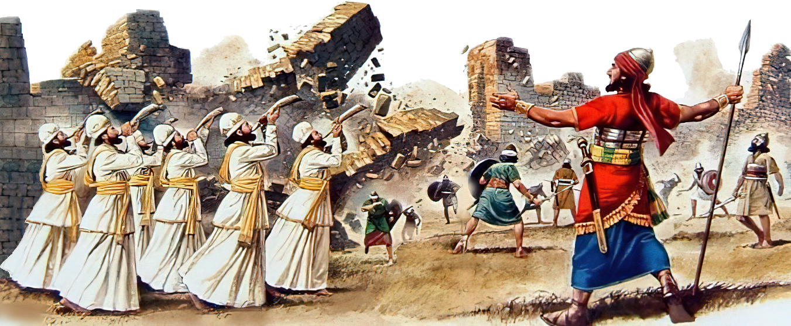
KURAMYA MBERE YO GUHĪNDŪRA IGIHUGU

Slide 5

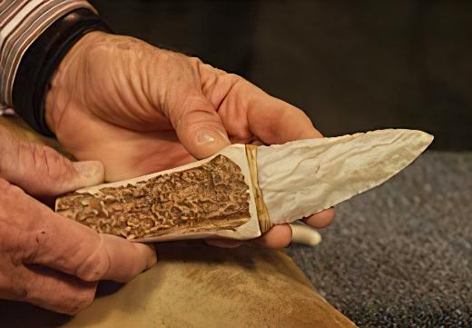
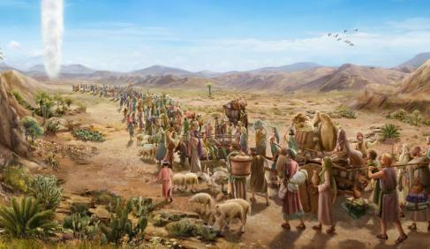

KUVUGURURA ISEZERANO
“Icyo gihe Uwiteka abwira Yosuwa ati ‘Wisaturire amabuye atyaye, mukebe Abisirayeli ubwa kabiri.’ ” (Yosuwa 5:2)
Gilugali ni izina ryahawe ingando y’Abisirayeli, ahakoreraga icyicaro cy’ubuyobozi mu ntangiriro z’urugamba rwo guhīndūra igihugu. Iri zina ryahawe ubuhe busobanuro (Yosuwa 5:9)?
Nubwo hari hashize imyaka irenga 40 Abisirayeli bavuye muri Egiputa, bari batarigeze binjira mu Gihugu cy’Isezerano. Ubu noneho, ibirenge byabo byari bigikandagiyemo. Igihe cyari kigeze cyo gukuraho “igisuzuguriro cya Egiputa” maze bakavugurura isezerano ryabo n’Imana.
Mbere yo kurya Pasika ya mbere, abagabo b’Abisirayeli barakebwe, kuko nta muntu utakebwe washoboraga kuyirya (Kuva 12:48). Ariko kuko banze kwinjira i Kanani ku nshuro ya mbere, isezerano ryarishwe, kandi nta Mwisirayeli wakebewe mu butayu (Josuwa 5:5).
Kugira ngo isezerano rivugururwe, byari ngombwa gusubiramo icyo kimenyetso cy’ibigaragara (Itangiriro 17:10). Iki gikorwa cyashyize imbere icy’ingenzi. Kuri twe, ni urugero rwo gukurikiza: “Ahubwo mubanze mushake ubwami bw’Imana no gukiranuka kwayo, ni bwo ibyo byose muzabyongerwa” (Matayo 6:33).

Slide 6

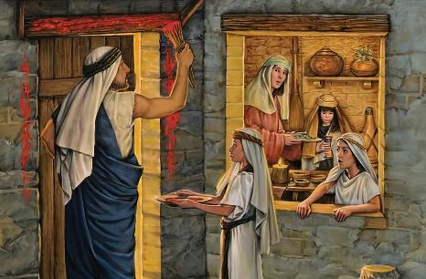
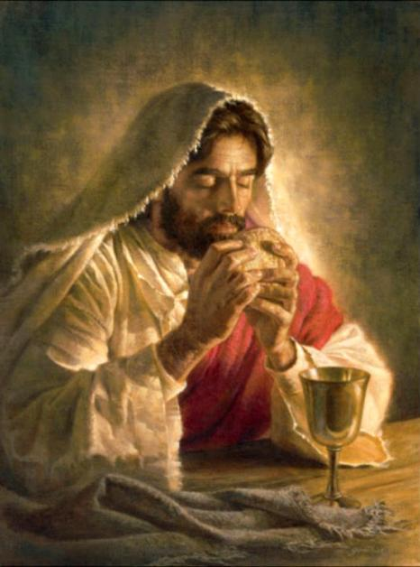
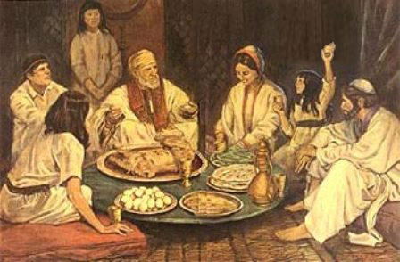
PASIKA YA MBERE MURI KANANI
“Nuko Abisirayeli babamba amahema i Gilugali, baziririza Pasika ku munsi wa cumi n’ine w’ukwezi nimugoroba, mu kibaya cy’i Yeriko” (Yosuwa 5:10)
Kuva muri Egiputa kugera i Kanani, Abisirayeli bakurikiye “urunyurane”, basubiramo ibyabaye mu buryo buhinduranije:
Egiputa
Gukebwa na Pasika
Kwambuka Inyanja Itukura
Ubutayu
Kwambuka Yorodani
Gukebwa na Pasika
Kanani
Pasika ya mbere yari ikimenyetso cyo kubātūrwa bakava muri Egiputa. Pasika ya kabiri, yizihijwe n’igisekuru gishya, yari ikimenyetso cyo guhīndūra Igihugu cy’Isezerano.
Yesu yegereje kubambwa, yahaye uyu muhango ubusobanuro bushya, n’ibimenyetso bishya: umwana w’intama aba umutsima, naho amaraso aba vino.
Ibi ni ibimenyetso by’umubiri n’amaraso by’Umucunguzi wacu, watubātūye muri Egiputa (ni ukuvuga, mu byaha byacu), akatujyana mu Gihugu cy’Isezerano (1 Abakorinto 11:23–26).

Slide 7

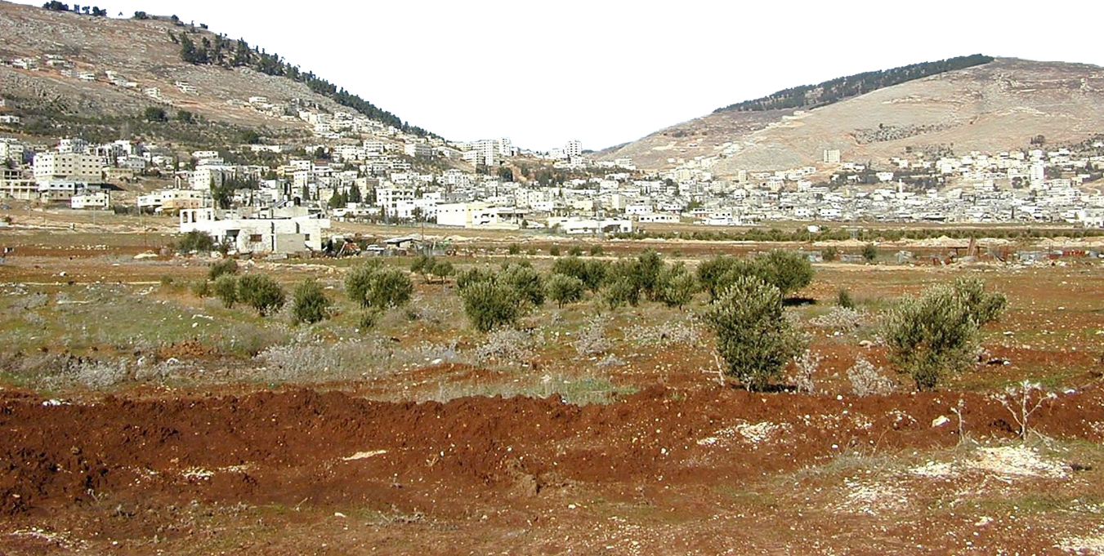
KURAMIRIZA HAGATI Y’IMISOZI

Slide 8

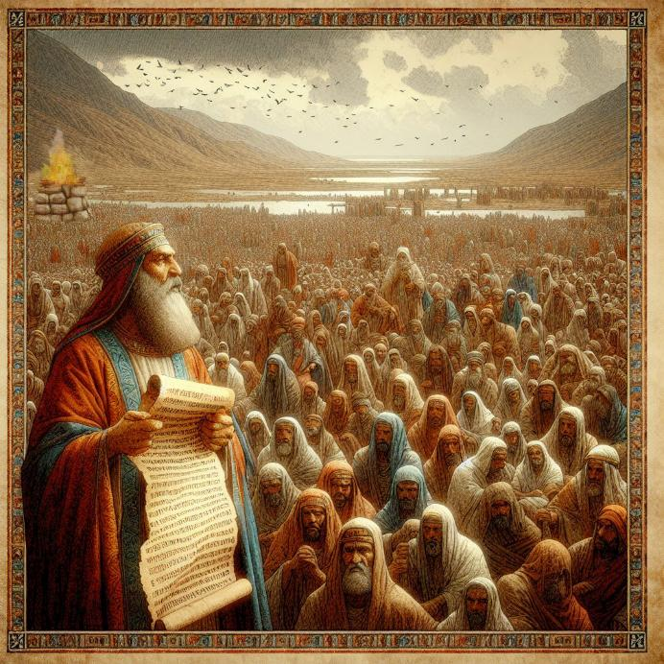
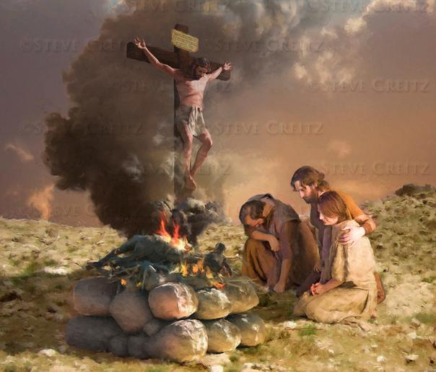
IGICANIRO CYO KURAMIRIZAHO
“Birangiye Yosuwa yubakira Uwiteka Imana y’Abisirayeli igicaniro cy’amabuye ku musozi witwa Ebali” (Yosuwa 8:30)
Mose yari yarategetse ko bakinjira i Kanani, bajyaga kubaka igicaniro ku Musozi Ebali, bagahimbaza Imana (Gutegeka 27:5–7). Kuki ku Musozi wa Ebali aho kuba ku wa Gerizimu?
Cyaba igicaniro yaba n’amategeko yanditswe ku rwibutso kandi agasomerwa abantu, byari bifitanye isano n’imigisha n’imivumo (Gutegeka 27:12–13). Umugisha wavugirwaga kuri Gerizimu, naho umuvumo ukavugirwa kuri Ebali.
Yesu yahindutse umuvumo ku bwacu, kugira ngo duhabwe umugisha (Abagalatiya 3:13–14). Kuri twe, iki gicaniro ni ishusho isobanura igitambo cya Yesu ku bwacu.
Mu gihe cyo guhīndūra igihugu, Isirayeli yashatse umwanya wo kongera kwiyegurira Imana. Iri ni irarika kuri twe ryo kwīgāna urugero rwabo, tukongera kwiyegurira Imana, atari umuntu ku giti cyacu gusa, ahubwo no ku rwego rukomatanije nk’ubwoko bw’Imana bwatoranijwe.

Slide 9

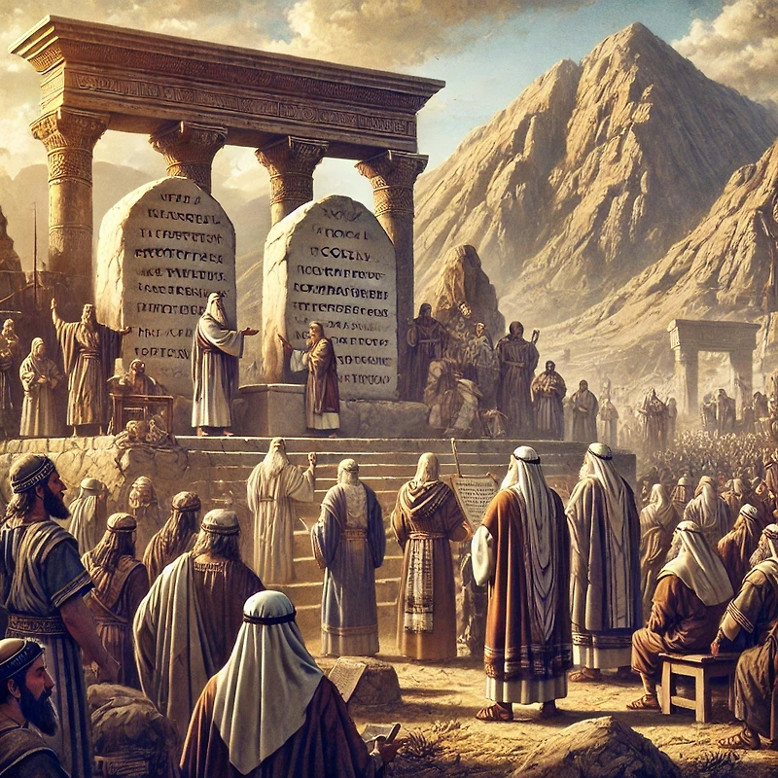
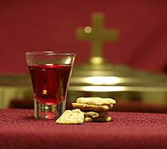
KWIBUKA AMATEGEKO
“Maze yandikira imbere y’Abisirayeli ku mabuye y’igicaniro amategeko ya Mose, nk’uko Mose yari yarayanditse” (Yosuwa 8:32)
Nyuma yo kubaka igicaniro ku musozi wa Ebali, Yosuwa yashinze amabuye, ayahoma ingwa. Hanyuma yandikaho kopi y’amategeko [Gutegeka kwa Kabiri, harimo Amategeko Cumi n’amategeko atari amwe, ndetse n’imigisha n’imivumo (Yosuwa 8:32; Gutegeka 27:2–3)].
Ku iherezo, amategeko yasomewe imbere y’abantu, agabwamo imigabane ibiri—umwe kuri buri ruhande rw’umusozi (Yosuwa 8:33–35). Muri ubwo buryo, isezerano hagati y’Imana n’ubwoko bwayo ryaravuguruwe.
Iri ni irarika kuri twe. Nk’ubwoko bw’Imana bwasigaye, tugomba kuvugurura isezerano ryacu na Yo buri gihe, twibuka uburyo yatuyoboye kugeza ubu n’imigisha yaduhaye.
Uretse kuvugururwa kwacu bwite, Ifunguro Ryera rinaduha umwanya wihariye wo kuvugururwa nk’ubwoko bw’Imana.

Slide 10
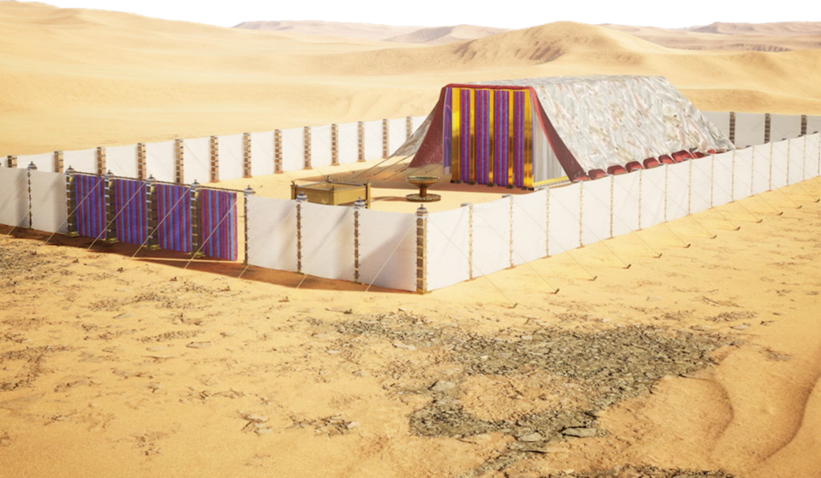
AHANTU HIHARIYE HO KURAMIRIZA

Slide 11

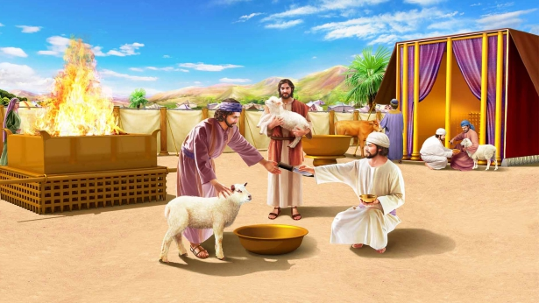
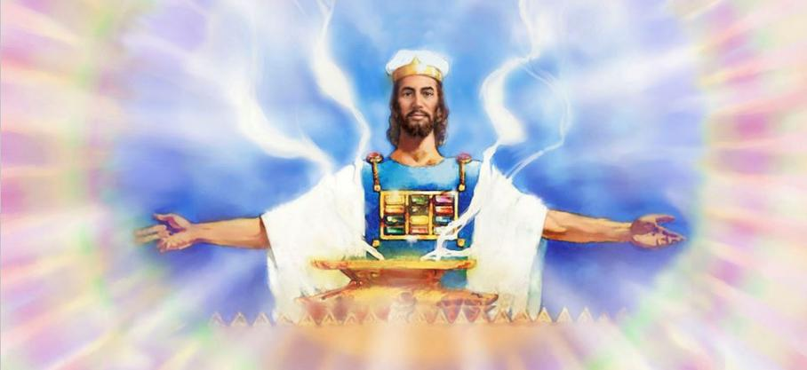
GUSHINGA IHEMA RY’IBONANIRO
“Nuko iteraniro ryose ry’Abisirayeli riteranira i Shilo bashingayo ihema ry’ibonaniro, igihugu kirabagomōkera” (Yosuwa 18:1)
Igihugu cyari cyarahīndūwe n’Abisirayeli. Igihugu cyari kimaze kugabanywa imiryango ikomeye cyane, nubwo imiryango irindwi yari itarahabwa gakondo yayo. Ingabo z’umuryango wa Rubeni, uwa Gadi, n’umugabane w’umuryango wa Manase zagombaga koherezwa muri gakondo yazo hakurya ya Yorodani.
Mbere y’uko imiryango itandukana, hakozwe igikorwa cyihariye kandi cy’ingenzi: gushinga Ihema ry’Ibonaniro, ihuriro ry’ukuramya kw’Abisirayeli (Yosuwa 18:1).
Ihema ry’Ibonaniro, nk’ahantu Imana ituye hagaragara, ni ho hahuriraga ubwoko bwose mu kuramya. Iyo hataba Imana, guhīndūra igihugu nta gaciro byari kuba bifite.
Muri iki gihe, ubwo hakiri ibihānda bya none n’ibirenze tugomba kunesha, ni ngombwa cyane ko dutumbira Ubuturo Bwera bwo mu Ijuru, aho Yesu ari adusabira.

Slide 12

“Ntabwo hari hashize ibyumweru byinshi Mose atanze igitabo cyose cyo Gutegeka kwa Kabiri agisobanurira abantu, nyamara iki gihe cyo Yosuwa yongeye gusoma amategeko.”
Ntabwo abagabo bo mu Bisirayeli ari bo gusa bumvise ayo mategeko asomwa, ahubwo ´n’abagore bose n’abana;` kubera ko byari ngombwa ko nabo bayamenya kandi bagakora ibyo abasaba. […]
Igice cyose n’umurongo wose wa Bibiliya ni ubutumwa buvuye ku Mana bugenewe abantu. Dukwiriye guhambira amategeko yayo mu biganza byacu no mu ruhanga rwacu hagati y’amaso yacu nk’ikimenyetso. Bibiliya yizwe kandi ikumvirwa, yayobora ubwoko bw’Imana, nk’uko Abisirayeli bayoborwaga n’inkingi y’igicu ku manywa n’inkingi y’umuriro nijoro.”
E.G. White, Abakurambere n’Abahanuzi, pp. 343–344

